Slide 1
Projeto Mediação Escolar e Comunitária
4°Encontro de Formação
Sistema de Proteção Escolar – SPEC
2019

Slide 2
OBJETIVOS
Aprofundar os conhecimentos sobre violência, abuso e exploração sexual
Conhecer o documento orientador criado pela SEE e SSP
Aprender a identificar e lidar com as diferentes situações de violência sexual (art. 4o da Lei 13431/17)
Articular com a rede protetiva para acompanhamento intersetorial dos casos identificados

Slide 3
Sensibilização
“Mãe, como ele fazia ameaças de não contar o que aconteceu, ele mexia em tudo o que era parte do meu corpo. Teve um dia que eu fugi, mas ao invés de ir para casa da vó, eu fui para a padaria. Mas antes de eu chegar lá, ele me encontrou e me levou para a casa dele. Ele me obrigou a deitar na cama dele e tirar a roupa. Ele também tirou e fez coisas. Tipo, ele botou a parte da frente na minha “perereca”, na minha bunda e fez coisas piores. Se quiser conversar, você pode, só que em casa, tá bom? Obrigado. Sua filha.” Relatos da pequena Gabriela, 8 anos.
https://medium.com/hist%C3%B3rias-para-se-contar/cicatrizes-da-alma-50e9804d87c2

Slide 4
Atividade 1 - Para refletir...
1- No slide anterior, vimos um caso de abuso com evidente desconforto da criança. Mas vocês já identificaram casos nos quais a criança ou adolescente ´consentia´ para as práticas sexuais? E situações nos quais a criança ou adolescente sequer se percebia numa situação de violência? (abuso, formas de abuso e exploração sexual)
2- Os casos de violência sexual costumam ser identificados na escola que vocês atuam?
3- Quais casos são mais comuns?
4- Como vocês agem com as vítimas?
5- Vocês costumam registrar no Sistema de Ocorrências Escolares (ROE)?
6- Quais instituições da rede protetiva a escola tem como parceiras?
7- Estas instituições costumam atender as necessidades da escola? E a escola atende as solicitações destas instituições?

Slide 5
Socialização

Slide 6
Sessão de Estudos...
A ESCOLA CONTRA O ABUSO SEXUAL INFANTIL - GUIA DE ORIENTAÇÃO AOS PROFISSIONAIS DE ENSINO
IDENTIFICAR
ACOLHER
NÃO SE OMITIR

Slide 7
Sugestão para a atividade 2
Dividir os presentes em 4 grupos de trabalho a fim de conhecerem o guia de orientação contra o abuso sexual na íntegra. Cada grupo apresentará um trecho do documento e os participantes poderão discutir suas orientações.
Grupo 1: O contexto, objetivos do guia, dados do abuso sexual e legislação.
Grupo 2: Identificando o abuso sexual, a revelação e o registro.
Grupo 3: O que fazer? Hipóteses sobre a existência do abuso.
Grupo 4: Legislação de apoio e serviços públicos.

Slide 8
Socialização

Slide 9
Sistematização

Slide 10
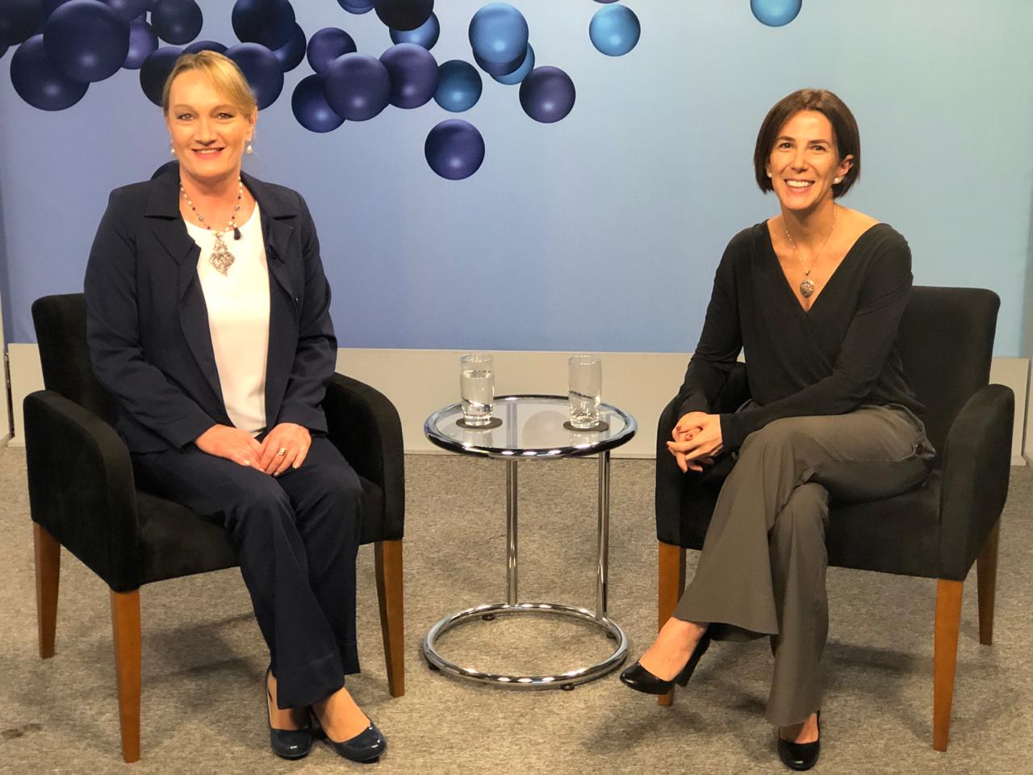
Vídeo aula 1

Slide 11
A escola na identificação dos casos de abuso
Uma em cada 60 meninas e um em cada 300 meninos de sua escola pode estar sendo vítima de estupro.
No exato instante em que você lê este texto, na sua escola pode existir uma vítima de crime sexual precisando da sua ajuda!
Para caracterização do crime de estupro, qualquer vítima menor de 14 anos é considerada vulnerável e, portanto, qualquer ato libidinoso com ela praticado será considerado ESTUPRO, ainda que não seja praticado com violência ou grave ameaça.

Slide 12
A escola na identificação dos casos de abuso
Apesar de todas essas dificuldades, a escola pode ser um ambiente que auxilie as crianças e adolescentes vítimas de abuso sexual a revelarem, espontaneamente, os abusos que possam estar sofrendo. Afinal de contas, grande parte de suas vidas desenvolvem-se no ambiente escolar, o que permite que sejam criados laços de confiança com todos os profissionais de ensino.
(A Escola contra o abuso sexual infantil : guia de orientação aos profissionais de ensino – identificar, acolher e não se omitir – São Paulo: 2019. p.13)

Slide 13
A escola na identificação dos casos de abuso
Todos os profissionais de ensino devem saber identificar os sinais, providenciar o acolhimento destas vítimas e jamais se omitirem diante de uma possível situação de abuso sexual infantil.
(A Escola contra o abuso sexual infantil : guia de orientação aos profissionais de ensino – identificar, acolher e não se omitir – São Paulo: 2019. p.13)

Slide 14
A escola na identificação dos casos de abuso
As Promotoras de Justiça Dra. Fabíola Sucasas Negrão Covas e Dra. Renata Lucia Mota Lima De Oliveira Rivitti orientam:
“Além de identificar, acolher e encaminhar, é importante é criar espaços seguros na escola para o diálogo e a informação, criando assim oportunidades para crianças e adolescentes eventualmente identificarem a violência que estejam vivendo e se sintam acolhidos e preparados para a revelação espontânea. O assunto não pode ser tabu. A informação é chave para a revelação vir à tona”.

Slide 15
Registro no Sistema ROE
1º trimestre anos 2017-2018 e 2019
Descrição | 2017 | 2018 | 2019 | Comparativo 2017-2018 | Comparativo 2018-2019
Aluno vítima de maus tratos e/ou abandono | 2 | 24 | 25 | 1100% | 4%
Assédio e/ou abuso sexual | 17 | 82 | 86 | 382% | 5%
Violência auto-infligida | 9 | 52 | 62 | 478% | 19%
Violência sexual e/ou estupro | - | 5 | 4 | - | -20%

Slide 16
Referências
http://liberta.org.br/
https://tvuol.uol.com.br/video/seminario--combate-a-exploracao-sexual-infantil--gail-dines-0402CC9A3860D4B16326
https://www1.folha.uol.com.br/seminariosfolha/2018/05/novinhas-vao-das-salas-de-aula-para-o-baile-funk.shtml
SUCASAS, Fabíola. A violência contra a mulher deve ser enfrentada pelo repúdio que representa. Disponível em: https://agenciapatriciagalvao.org.br/violencia/a-violencia-contra-a-mulher-deve-ser-enfrentada-pelo-repudio-que-representa-por-fabiola-sucasas/ Acesso em 05 de agosto de 2019.

Slide 17
Obrigado

